Slide 1
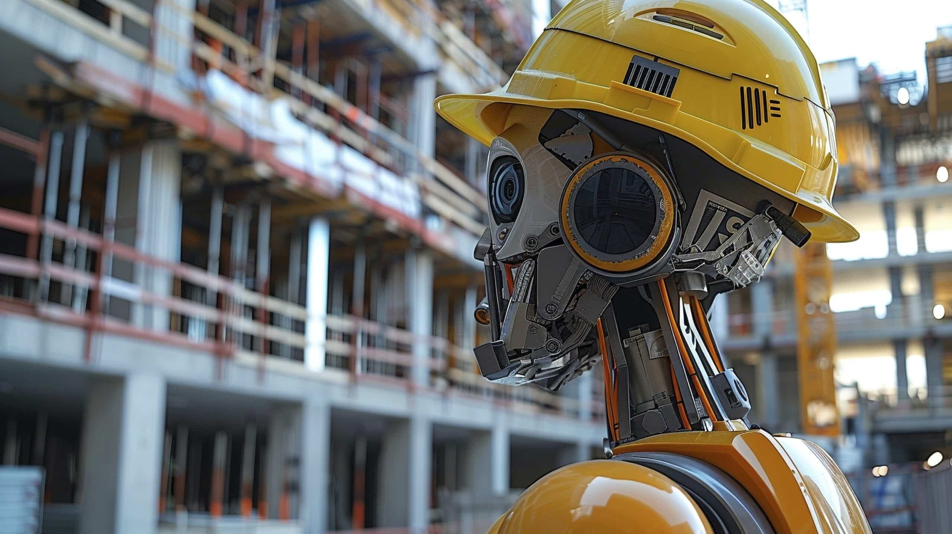
中建发展 · AI 分享
AI 时代：
我们的选择与行动
从趋势到行动，AI如何重塑我们的行业
中建发展 AI 宣讲 · 2026

Slide 2
中建发展 · AI 分享
目录
1
趋势认知
为什么要做
2
行业变化
别人在做什么
3
战略选层
选对层级再行动
4
实践路径
我们怎么做

Slide 3
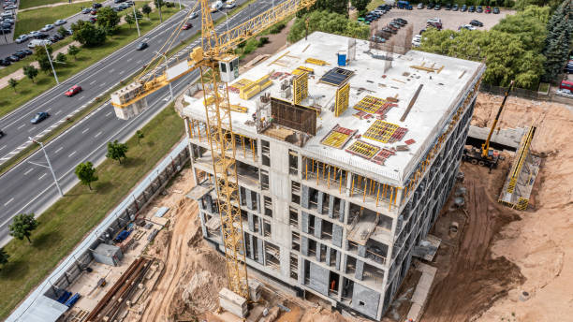
01
趋势认知
为什么要做 — 从国家要求到集团落地

Slide 4
第一部分 · 趋势认知
政策在加速：从国家要求到集团落地
2.59万亿美元
中美博弈
AI+
2026年全球AI总支出（预测）
两年增长超160%
芯片受制，但应用场景
是我们的优势
继"互联网+"之后的
十年级浪潮
政策加速
量化指标
2017 | 国务院《新一代人工智能发展规划》 | 首个AI国家战略框架 确立"三步走"目标 （2020/2025/2030）
2024 | "人工智能+"首次写入两会政府工作报告 | 首次提出"开展AI+行动" 强调AI与各行业 深度融合
2025.3 | 再次写入，措辞升级 | 措辞升级为"持续推进" 明确"支持大模型 广泛应用"
2025.8 | 国务院专文部署（国发〔2025〕11号） | 首次提出量化指标 2027普及率>70% 2030普及率>90%
2027
2030
2035
智能终端普及率
> 70%
AI 全面赋能
> 90%
全面步入
智能社会
来源：Gartner（2026年5月）；国务院国发〔2017〕35号、国发〔2025〕11号；2024/2025 全国两会政府工作报告

Slide 5
第一部分 · 趋势认知
政策在加速：从国家要求到集团落地
2.59万亿美元
中美博弈
AI+
2026年全球AI总支出（预测）
两年增长超160%
芯片受制，但应用场景
是我们的优势
继"互联网+"之后的
十年级浪潮
政策加速
量化指标
2017 | 国务院《新一代人工智能发展规划》 | 首个AI国家战略框架 确立"三步走"目标 （2020/2025/2030）
2024 | "人工智能+"首次写入两会政府工作报告 | 首次提出"开展AI+行动" 强调AI与各行业 深度融合
2025.3 | 再次写入，措辞升级 | 措辞升级为"持续推进" 明确"支持大模型 广泛应用"
2025.8 | 国务院专文部署（国发〔2025〕11号） | 首次提出量化指标 2027普及率>70% 2030普及率>90%
2027
2030
2035
智能终端普及率
> 70%
AI 全面赋能
> 90%
全面步入
智能社会
来源：Gartner（2026年5月）；国务院国发〔2017〕35号、国发〔2025〕11号；2024/2025 全国两会政府工作报告

Slide 6
第一部分 · 趋势认知
建筑业数字化：差距就是空间
1.375
差距在，但条件已经具备了——就看谁先动手。
McKinsey 数字化指数
制造业 3.5 · 全球均值 3.0
标书、方案、BIM 已经数字化交付，现场拍照替代纸质。国务院对建筑业点名三条：产业升级、"好房子"、城市治理。
<1%
IT 支出占收入比
制造业约 3%
来源：McKinsey Global Institute 2017；国务院国发〔2025〕11号

Slide 7
第一部分 · 趋势认知
集团内部：AI 生态已激活
国资委明确了三件事 2026.1–2
集团 111 号文已落地 2025.12
① 央企要建算力，不只是用
建底座 — 中建数科负责算力+建证大模型门户
② 带头用 AI 改造主业
找场景 — 各子企业从小切口入手，自行探索
③ 带动产业链一起上 AI
出产品 — 有能力的子企业，三到五年形成产品
关键信号：找场景的任务已下放到子企业。
文兵："三到五年形成一批有市场竞争力的 AI+建筑产品。"
建证大模型平台 2025.9 上线
285
3018万
2183
基础模型接口
累计 API 调用
智能体
来源：2026.1.28 国新办发布会（庞骁刚）；2026.2.10 国资委深化部署会（张玉卓）；中建信字〔2025〕111号；文兵 2026.2.27 讲话

Slide 8

02
行业变化
别人在做什么 — 全球对标与差距分析

Slide 9




第二部分 · 行业对标与差距分析
全球建筑业 AI：真金白银在落地的案例
🇬🇧 英国 · Balfour Beatty
🇦🇹 奥地利 · Strabag
StoaOne + Copilot 全员部署
DARIA 财务风险预警系统
LLM · 2025
ML · 2024
英国最大建筑商，2025.7完成AI全员上线。投资720万镑，试点生产率↑14-15%
欧洲最大建筑集团之一，DARIA用机器学习预测项目财务风险。准确率80%，交通基建全面推广
🇯🇵 日本 · 鹿岛建设
🇸🇪 瑞典 · Skanska
A4CSEL 无人化施工系统
Safety Sidekick + Dusty机器人
AI自律 · 2020-2025
LLM+机器人 · 2024-2025
日本五大综合建设业，A4CSEL让AI学习熟练工操作数据，驱动14台无人重型机械24h协同
全球前五大建筑商，AI图像识别实时检测安全隐患，Dusty放线机器人单项目节省100万美元返工
来源：各公司官网；Construction News；MDPI；ENR

Slide 10




第二部分 · 行业对标与差距分析
跨界颠覆者：科技巨头正在进入建筑行业
🇺🇸 Google Cloud x 🇫🇷 Eiffage
🇩🇪 西门子
Vertex AI + Gemini 全链覆盖
Building X：AI + 数字孪生
GenAI · 2024
数字孪生 · 2024-2026
15个高影响力AI用例，RFP/投标/设计/运维全链覆盖。RFP分析 2天→20分钟，2,500+员工完成AI强制培训
从工业自动化跨界到建筑运营，AI管理建筑能效、暖通、安防。与英伟达Omniverse合作，实测节能高达30%
🇺🇸 英伟达
🇺🇸 微软
Omniverse AEC 数字孪生平台
Azure DT + Copilot 建筑云
数字孪生平台 · 2023-2025
云+AI · 2022-2025
从GPU跨界建筑数字孪生，基于OpenUSD的实时协作平台。合作方：Autodesk、Bentley、Trimble
Azure数字孪生IoT平台，从操作系统跨界到建筑云。Bentley iTwin 构建于 Azure，Copilot已覆盖建筑业
来源：各公司官网；TechCrunch；Wikipedia；Microsoft Learn

Slide 11




第二部分 · 行业对标与差距分析
国内建筑 AI：不只是概念，已有标杆跑通
隧道股份 AI自主施工 · 2025
中交建 行业大模型 · 2024-2025
数智盾构2.0：AI实现"推-拼-运"三核心全流程自主运行，毫米级精度（≤1mm）
自动化率95% · 能耗↓20% · 创9米级盾构单月829.8米世界纪录
"蓝翼"大模型：央企首个土木建筑行业大模型，140亿参数，覆盖309项AI场景
行业知识覆盖率75% · 准确率85% · 垂域子模型"穿岳/潜龙/飞虹"
上海建工 MaaS平台 · 2024-2025
精工钢构 AI工厂 · 2024-2025
"云工大模型"：国内首个建筑AI MaaS平台，六大子系统覆盖"答算图案测查"
10万行业用户 · 累计使用超2500万人次 · 服务百余项重大工程
"未来工厂"：浙江省建筑业首座"未来工厂"，AI调图+机器人+数字孪生"1+2+N"架构
AI调图效率↑70% · 合格率＞99.7% · 虚拟预拼装成本削减约80%
同行已跑通——四类路径都已有人验证。我们选的方向对，窗口期在缩短。
来源：人民网；中交集团/上海建工/精工钢构官网；各公司公开公告

Slide 12


第二部分 · 行业对标与差距分析
中建系内部：AI已经跑出来了
中海、西南院、三局、安装——四家已跑出可量化的AI成果
中海集团 AI测算 · 2025
中建西南院 AI设计 · 2024-2025
"海小算"立面测算AI工具——计算机视觉+AI算法驱动
ArchiMind结构设计AI + EasyBIM自研BIM软件
7天 → 30分钟
国资委+工信部双认证 · 效率超Revit 100%+
中建三局 LLM+成本 · 2025
中建安装 AI建模 · 2026
天工云 + DeepSeek清单智能匹配，央视报道
"匠兴慧建"支吊架AI模型，一键布置选型出图，科技日报报道
成本测算 4-7天 → 2-3天 · 准确度90%+
设计效率↑95% · 建模效率↑80%
四家，四条路——都是从自己的数据和场景长出来的。我们选的方向对，窗口期在缩短。

Slide 13
差距在应用层，不在技术层。
四层对标看下来——国际标杆、国资体系、建筑同行、中建系——技术不是问题，方向和数据才是。
别人做什么不重要
重要的是我们选什么

Slide 14

03
战略选层
选对层级再行动 — 能做多深？做什么角色？凭什么赢？

Slide 15
第三部分 · 战略选层
AI 战略三问：能做多深？做什么角色？凭什么赢？
①
②
③
技术纵深
商业定位
数据战略
→
→
咱们能做多深？
咱们做什么生意？
咱们凭什么赢？
技术现实决定 AI 可能性
商业角色决定天花板
数据才是真正的壁垒
这三层不是选项题，是递进题——每一层都建立在上一层的现实之上。
先看能干什么
再看该干什么
最后看凭什么赢

Slide 16
第三部分 · 战略选层
技术纵深：我们能做哪一层？
层级 | 做什么 | 投入 | 说明
L0 算力层 | 芯片、数据中心、云计算 | 千亿级 | 国家赛道，我们不碰
L1 基座模型 | 通用大模型训练 | 百亿级 | 巨头赛道，我们不碰
L2 行业小模型 | 用行业数据训练专用模型 | 千万~亿级 | 未来壁垒——小模型+行业数据，是建筑央企的独特机会
L3 应用集成 | 将AI能力嵌入具体业务场景 | 万~百万级 | 当前主战场——用成熟模型解决真实业务问题
L4 原生AI应用 | AI原生产品、重新定义行业 | 十亿级 | 终极目标，现在还不是时候
我们的选择很清晰
L0-L1 是别人做的事，我们不碰。L4 太远，先不去想。
当前主战场在 L3 应用集成——用成熟大模型解决真实业务问题。跑通后向 L2 行业小模型 升级，用数据建壁垒。
先 L3 验证场景，再 L2 建壁垒

Slide 17
第三部分 · 战略选层
商业定位：我们做什么角色？
角色 | 本质 | 例子
① 工具 | AI 帮你干活，省人省钱 | 用 AI 写会议纪要、做 PPT、自动填表 — 天花板低，容易被复制
② 产品 | AI 本身是你的产品 | Notion AI、钉钉 AI、Copilot — 护城河难建，竞争激烈
③ 能力 | AI 嵌入核心业务，别人追不上 | 字节的推荐算法、特斯拉的 FSD — 投入大，但壁垒最深
④ 战略 | AI 重新定义你的行业 | Uber 重构出行、Netflix 重构娱乐 — 极难，需要极强资源
中建发展的选择
工具只是起点，不能当目标。
一步一步来：先拿工具试试水，试通了做成产品，产品跑起来数据就有了，有了数据别人就追不上了。
工具 → 产品 → 能力，逐步升级

Slide 18
第三部分 · 战略选层
数据战略：我们凭什么赢？
层次 | 含义 | 壁垒 | AI 价值 | 例子
① 独占数据 | 只有你有别人拿不到 | 极高 | 最强护城河可以做深度产品 | Bloomberg 40 年金融数据、字节用户行为数据。可以训练行业小模型，建立壁垒
② 半独占数据 | 你有优势，但别人也能拿 | 中等 | 先发优势，窗口期短 | 行业公开数据 + 私有积累 — 需要快速迭代建立壁垒
③ 公开数据 | 谁都能拿到 | 无 | 无壁垒 | 只能做通用应用，无法建立壁垒
中建发展的数据优势
10 万亿交易 + 2300 万工人 + 110 万供应商——这些是独占数据，别人拿不到。
先让产品跑起来，数据自然就来了；有了数据，就能训我们自己的模型；模型一旦跑通，别人想抄也抄不走。
说白了，数据才是咱们最值钱的东西

Slide 19
第三部分 · 战略选层
中建发展的战略选择
① 技术纵深
② 商业定位
③ 数据战略
选了应用集成 + 小模型，排除大模型和通用工具，专注垂直场景
选了产品起步 → 能力演进，排除纯工具（不赚钱）和纯战略（太远）
选了独占数据筑墙，排除公开数据和纯技术竞争
说到底，大模型是国家队的事，通用工具谁都能做。
咱们就做一件事：用咱们自己的数据，做建筑行业别人抄不走的产品。

Slide 20
第三部分 · 战略选层
资源禀赋：数据、产品、产业、渠道
数据资产
已跑通的产品
10万亿+
超2300万
140万
云筑AI大模型 中建商业化AI
累计交易额
在册工人
招标数据
云智采 1.0 集团集采平台AI升级
建筑行业信息化极低，这些数据只有我们有。别人想做这些产品，没有这个数据基础。
国际工程AI审查 海外部认可，履约中
制度AI审核 已服务集团办公厅
产业能力依托
渠道网络
中建生态 水务运营AI化
中建环能 离心机龙头 · 33年制造底蕴
中建智能 智慧运营平台经验
云筑网 110万供应商
中建大厦楼内 设计院/工程局，试点零成本
集团通道 海外部/办公厅，已建立信任
当然不能四张牌一起打——得想清楚先出哪张。

Slide 21
第三部分 · 战略选层
三个初步思路：从战略框架到方向试探
①
②
③
招投标 / 合同审查
工地安全 AI
水务 / 环保智能化
已有数据，已跑通。用 AI 审标书、审合同，和铁小智方向一致——这条路同行已验证。
硬件 + 场景。AI 安全帽方向，Skanska 做软件我们做硬件，门槛更高。
产业依托。中建生态、中建环能的场景，已有 AI 助手跑通。
已有成果
硬件+场景
产业依托
这三个方向只是抛砖引玉——每一条都从前面的逻辑推导而来，但不是最终结论。具体选哪个，需要大家一起讨论定。

Slide 22

04
实践路径
我们怎么做 — 从战略到行动

Slide 23
第四部分 · 从战略到行动
从战略到行动：组织与个人
前面聊的都是方向，接下来说说具体怎么做。
个人
组织
五个人已经做到了
试点、培训、建团队
我同事能做到，
我也能做到
怎么试、怎么推、
怎么建团队

Slide 24
第四部分 · 从战略到行动
身边人已经做到了：五个案例
五个人，五种角色——全部一个人完成，全部可以现场演示
商务经理
产品经理
总工
非程序员 · 无代码
基本不写代码
碎片时间
125亿合同管理平台
智慧养老平台前端
水务监控大屏
数天完成
1周完成
AI准确度92%
前端开发
后端开发
Claude Code
Claude Code
人才服务系统
智能评标中心
已签合同交付
半天上线拿合同
五个人，五种角色——全部一人完成。时间从"月"变成"天"。你越懂业务，AI 就越好用。

Slide 25
第四部分 · 从战略到行动
组织应该做什么：试点、培训、建团队
让更多人动起来——不是研发部的事，是每个人的事
① 跑试点
② 做培训
③ 建团队
选成功概率最高的项目，6-12个月出可量化成果。不是选价值最大的——是选最可能做成的。试点成功，信心就有了。
培训的重点不是教工具，是让业务主管知道 AI 能做什么、能提出好需求。最好的培训是"做中学"。
不一定要专门招 AI 团队，现有的人 + AI 工具就能跃升。先指定对接人，逐步培养 AI 种子人才。
已经在发生的组织实践
中建智能
中建环能
中建生态
海外部投标评审已交付 · 制度AI审核上线 · 软件团队转型AI
财务AI辅助评审已跑通
江阴农污AI助手已跑通
建议启动路径：本周指定AI对接人 → 第2周确定第一个试点方向 → 一个月内出可演示成果

Slide 26
第四部分 · 从战略到行动
下一步行动清单
不贪多，三件事，三个时间窗口
本周
本月
本季度
用AI做一件事
确定一个试点
跑通一个AI场景
个人：让AI帮你写一份报告、审一份合同、做一份PPT
团队：指定AI对接人，确定第一个工具的试用
从三个主攻方向中选一个成功率最高的，6-12个月出可量化成果。不选价值最大的，选最可能做成的。
出可演示的Demo，争取在集团AI创新大赛或场景申报中拿到一个国资委/集团认定。
三个窗口，从今天开始。先做，再想大的。

Slide 27

立即动手
现在开始
扫码带走
"AI 今晚动手包"
3 个即用工具 · 2 个 prompt 模板
今晚行动清单 · 数据安全提醒
希望三个月后，我们回头看——已经有跑起来的试点和第一版 Demo。
谢谢大家

